Slide 1
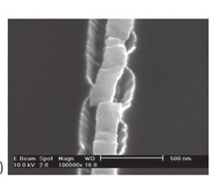
SF2X KVIP QXRLD.63 ET results
●
평가목적 ; M2 CMP P3 barrier polish 시간 30% 증가 평가
●
평가결과 ;
POR 대비 P3 time 130% 진행 시 ACI CD 0.1 nm 증가
Line Rs median POR 대비 +6.5% 상승
ET 결과 CMBSRP/HOL POR 대비 동등수준 / VCHN 소폭 저하 / MinA 7.2%p 열화, VMA 3.7%p 열화, CMA 6.1%p 열화
Preston 식(MRR=kp·P·v) 에 따라 국부 RR 증가, dense 영역 erosion 및 metal height 손실
- defect count 418 ea/WF (KLA review)
WIWNU 3.3% (POR 1.3%)
M2 DC 기준 2 lot 결과, 3rd lot 진행 중
post CMP tilt SEM
CD targeting 하고 VCHN 동등 수준 3타점 확인 뒤 호환 가능 판단됨 (M2 DC 기준)
●
M2 ACI CD
WAFER | MEAN (nm) | 3σ (nm) | RANGE (nm) | Δ vs TARGET
W15(POR) | 19.76 | 1.01 | 3.18 | +0.06
W04 | 19.81 | 1.22 | 3.76 | +0.11
W14 | 19.87 | 1.21 | 3.88 | +0.17
W18 | 19.88 | 1.21 | 3.86 | +0.18
W19 | 19.91 | 1.16 | 3.69 | +0.21
W20 | 19.89 | 1.21 | 3.88 | +0.19
W24 | 19.97 | 1.12 | 3.54 | +0.27
POOLED | 19.87 | 1.21 | 3.88 | +0.17

Slide 2
M2 CMP split condition
Split | WF# | 조건 | 비고
POR | W15 | P3 1.0 psi / POR time | Reference
A | W04, W14, W18, W19, W20, W24 | P3 time 130% | —
●
Note
동일 lot 분할 진행, 동일 chamber 사용
ET: 49 die / WF, Kelvin chain 1k via 포함
ACI 측정: CD-SEM 49 pt / WF

Slide 3
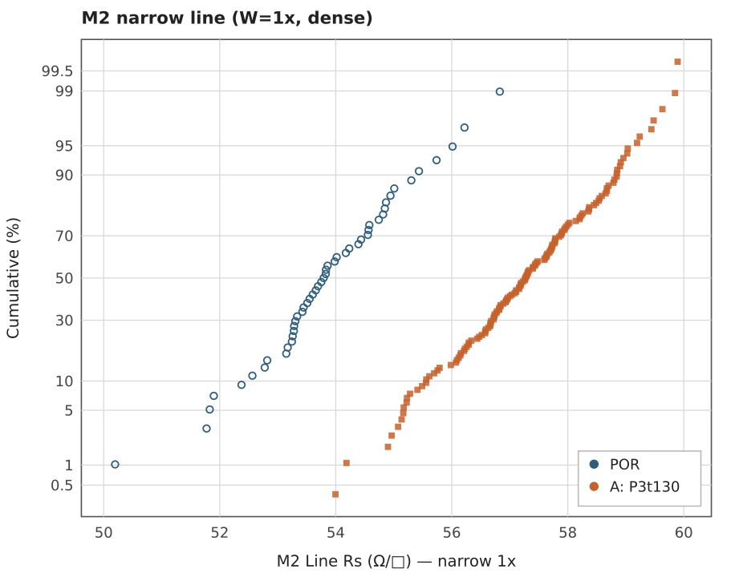
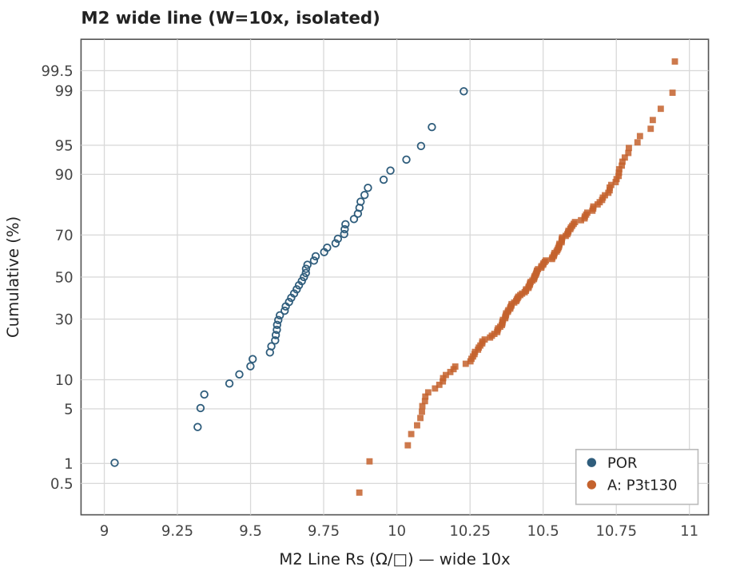
M2 Line Rs cumulative distribution
narrow median: POR 53.8 → A 57.3 (+6.5%)
wide line 은 narrow 대비 변화폭 큼 (+8.0% 수준)

Slide 4
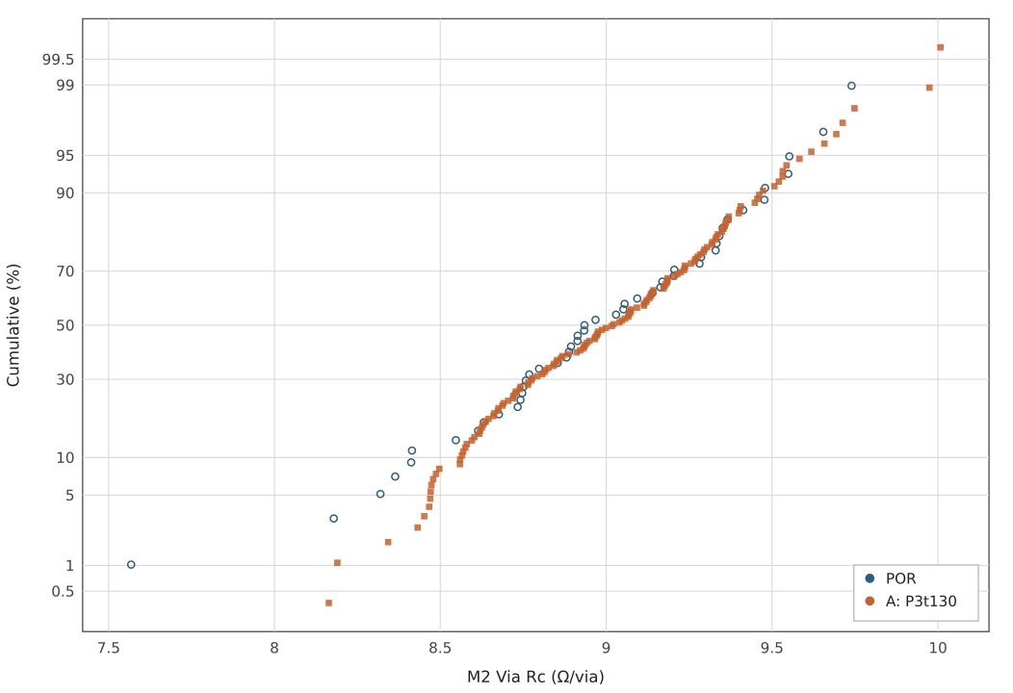
M2 Via Rc cumulative distribution
POR median 8.93
A median 9.02 (+1.0%, 동등)

